Slide 1

AI 芯片
— GPU 详解
Volta-Hopper 架构
ZOMI

Slide 2
Talk Overview
AI 计算体系
深度学习计算模式
计算体系与矩阵运算
AI 芯片基础
通用处理器 CPU
从数据看 CPU 计算
通用图形处理器 GPU
AI专用处理器 NPU/TPU
计算体系架构的黄金10年
硬件基础
GPU 工作原理
GPU AI编程本质
英伟达 GPU 架构
从 Fermi 到 Hopper 架构
Tensor Code 和 NVLink 详解
GPU 图形处理流水线
图形流水线基础
GPU 逻辑模块划分
图形处理算法到硬件

Slide 3
Talk Overview
硬件基础
GPU 工作原理
GPU AI编程本质
英伟达 GPU 架构
GPU基础概念
从 Fermi 到 Pascal 架构
Volta 到 Hopper 架构
Tensor Code 和 NVLink 详解
GPU 图形处理
GPU 逻辑模块划分
算法到 GPU 硬件
GPU 的软件栈
图形流水线基础
流水线不可编译单元
光线跟踪流水线

Slide 4
Talk Overview
从 Fermi 到 Pascal 架构
Over will – 总体概览
Volta 伏特架构
Turing 图灵架构
Ampere 安培架构
Hopper 帕斯卡架构

Slide 5
NVIDIA GPU架构发展
架构名称 | Fermi | Kepler | Maxwell | Pascal | Volta | Turing | Ampere | Hopper
中文名字 | 费米 | 开普勒 | 麦克斯韦 | 帕斯卡 | 伏特 | 图灵 | 安培 | 赫柏
发布时间 | 2010 | 2012 | 2014 | 2016 | 2017 | 2018 | 2020 | 2022
核心参数 | 16个SM，每个SM包含32个CUDA Cores，一共512 CUDA Cores | 15个SMX，每个SMX包括192个FP32+64个FP64 CUDA Cores | 16个SM，每个SM包括4个处理块，每个处理块包括32个CUDA Cores+8个LD/ST Unit + 8 SFU | GP100有60个SM，每个SM包括64个CUDA Cores，32个DP Cores | 80个SM，每个SM包括32个FP64+64 Int32+64 FP32+8个Tensor Cores | 102核心92个SM，SM重新设计，每个SM包含64个Int32+64个FP32+8个Tensor Cores | 108个SM，每个SM包含64个FP32+64个INT32+32个FP64+4个Tensor Cores | 132个SM，每个SM包含128个FP32+64个INT32+64个FP64+4个Tensor Cores
特点&优势 | 首个完整GPU计算架构，支持与共享存储结合的Cache层次GPU架构，支持ECC GPU架构 | 游戏性能大幅提升，首次支持GPU Direct技术 | 每组SM单元从192个减少到每组128个，每个SMM单元拥有更多逻辑控制电路 | NVLink第一代，双向互联带宽160GB/s，P100拥有56个SM HBM | NVLink2.0，Tensor Cores第一代，支持AI运算 | Tensor Core2.0，RT Core第一代 | Tensor Core3.0，RT Core2.0，NVLink3.0，结构稀疏性矩阵MIG1.0 | Tensor Core4.0，NVlink4.0，结构稀疏性矩阵MIG2.0
纳米制程 | 40/28nm 30亿晶体管 | 28nm 71亿晶体管 | 28nm 80亿晶体管 | 16nm 153亿晶体管 | 12nm 211亿晶体管 | 12nm 186亿晶体管 | 7nm 283亿晶体管 | 4nm 800亿晶体管
代表型号 | Quadro 7000 | K80 K40M | M5000 M4000 GTX 9XX系列 | P100 P6000 TTX1080 | V100 TiTan V | T4，2080TI RTX 5000 | A100 A30系列 | H100

Slide 6
NVIDIA GPU架构发展
架构名称 | Volta | Turing | Ampere | Hopper
中文名字 | 伏特 | 图灵 | 安培 | 赫柏
发布时间 | 2017 | 2018 | 2020 | 2022
核心参数 | 80个SM，每个SM包括32个FP64+64 Int32+64 FP32+8个Tensor Cores | 102核心92个SM，SM重新设计，每个SM包含64个Int32+64个FP32+8个Tensor Cores | 108个SM，每个SM包含64个FP32+64个INT32+32个FP64+4个Tensor Cores | 132个SM，每个SM包含128个FP32+64个INT32+64个FP64+4个Tensor Cores
特点&优势 | NVLink2.0，Tensor Cores第一代，支持AI运算 | Tensor Core2.0，RT Core第一代 | Tensor Core3.0，RT Core2.0，NVLink3.0，结构稀疏性矩阵MIG1.0 | Tensor Core4.0，NVlink4.0，结构稀疏性矩阵MIG2.0
纳米制程 | 12nm 211亿晶体管 | 12nm 186亿晶体管 | 7nm 283亿晶体管 | 4nm 800亿晶体管
代表型号 | V100 TiTan V | T4，2080TI RTX 5000 | A100 A30系列 | H100

Slide 7
Volta 架构

Slide 8
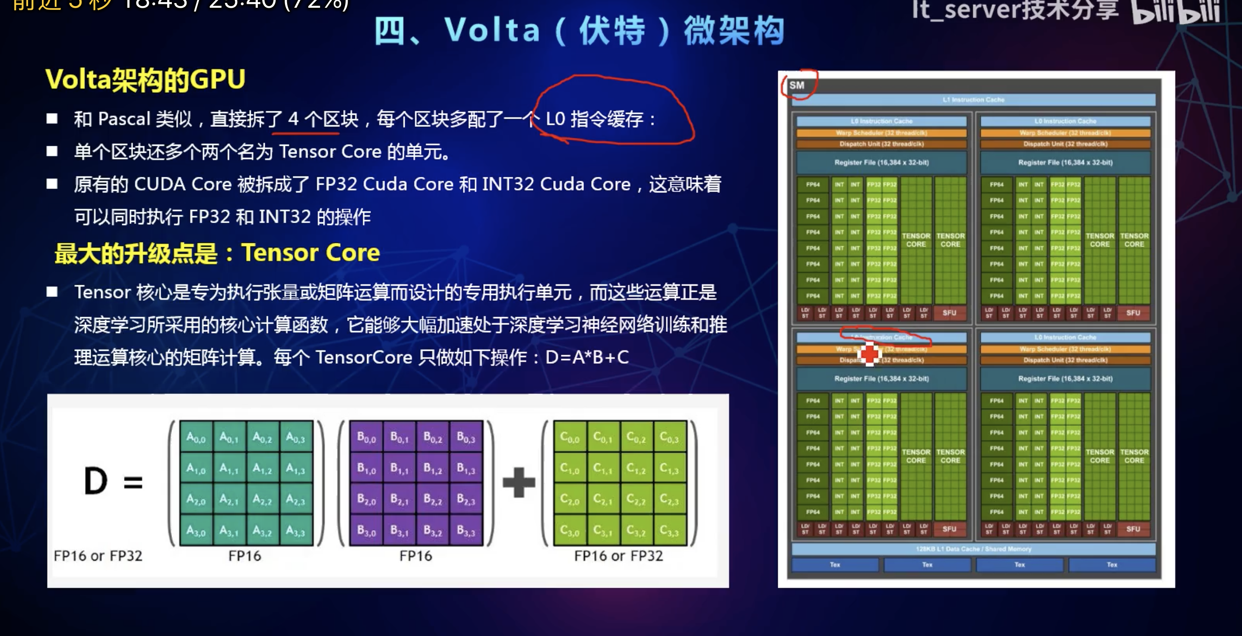

Slide 9
Turing 架构

Slide 10
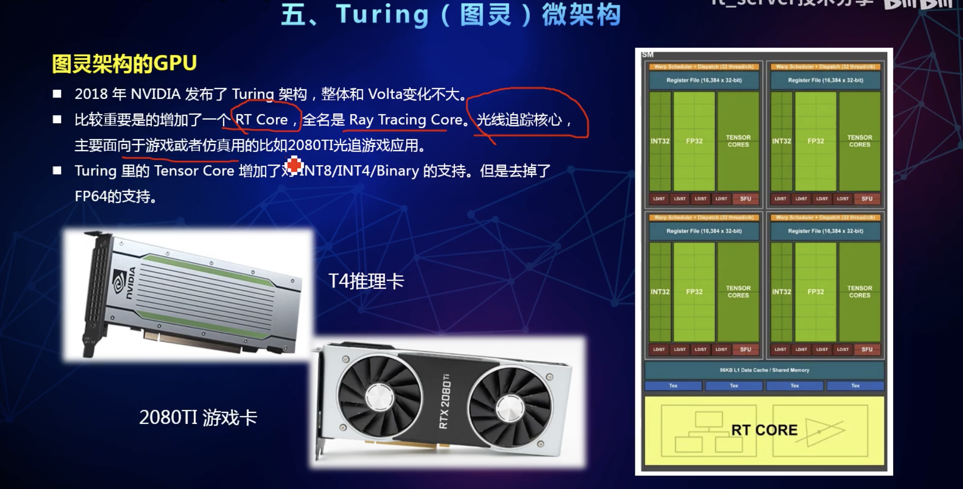

Slide 11
Ampere 架构

Slide 12
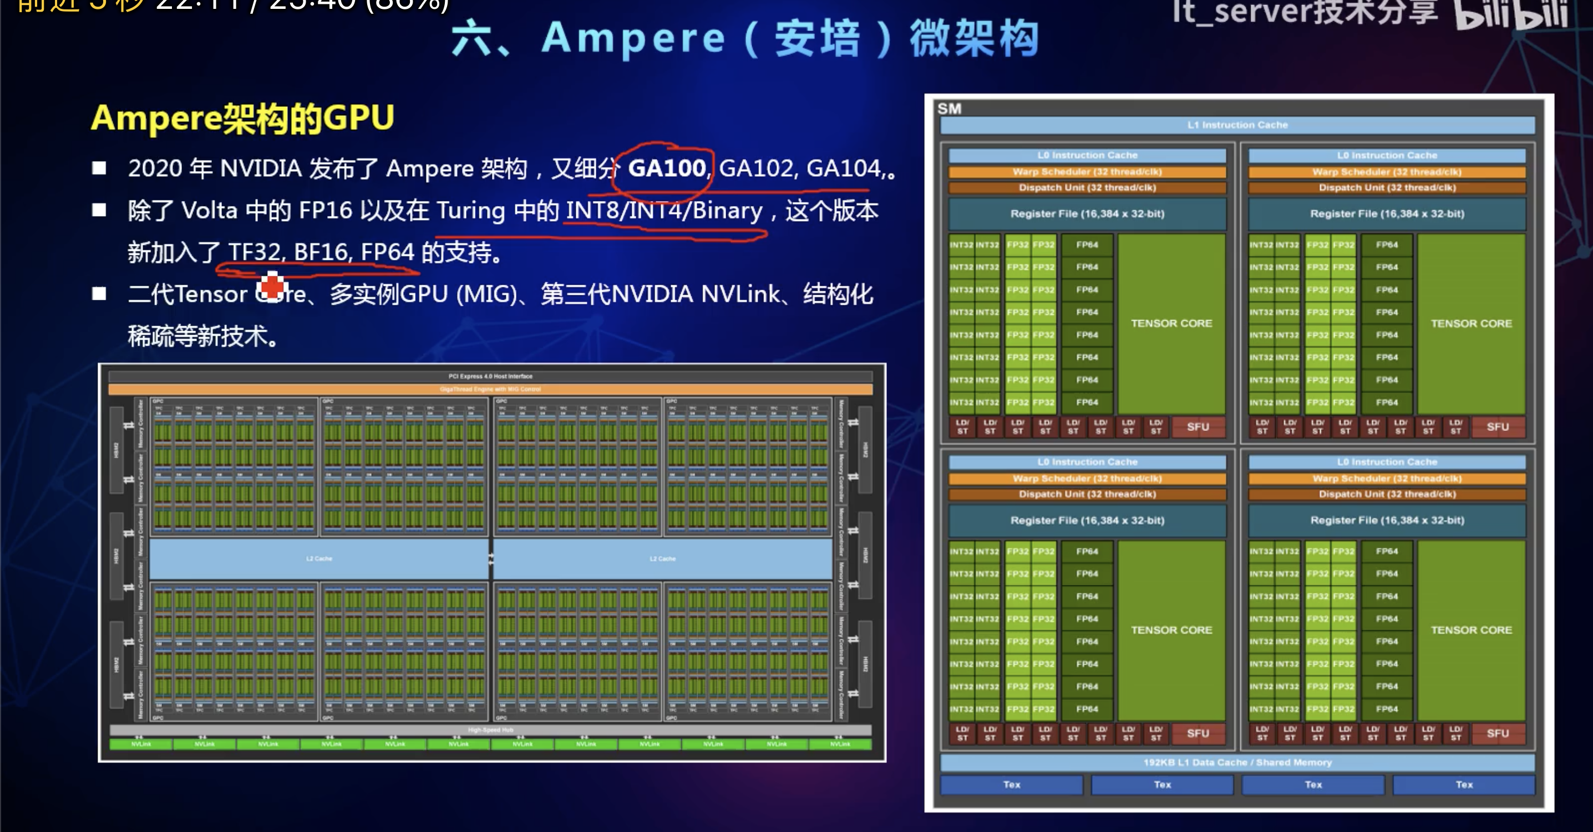

Slide 13
Hopper 架构

Slide 14
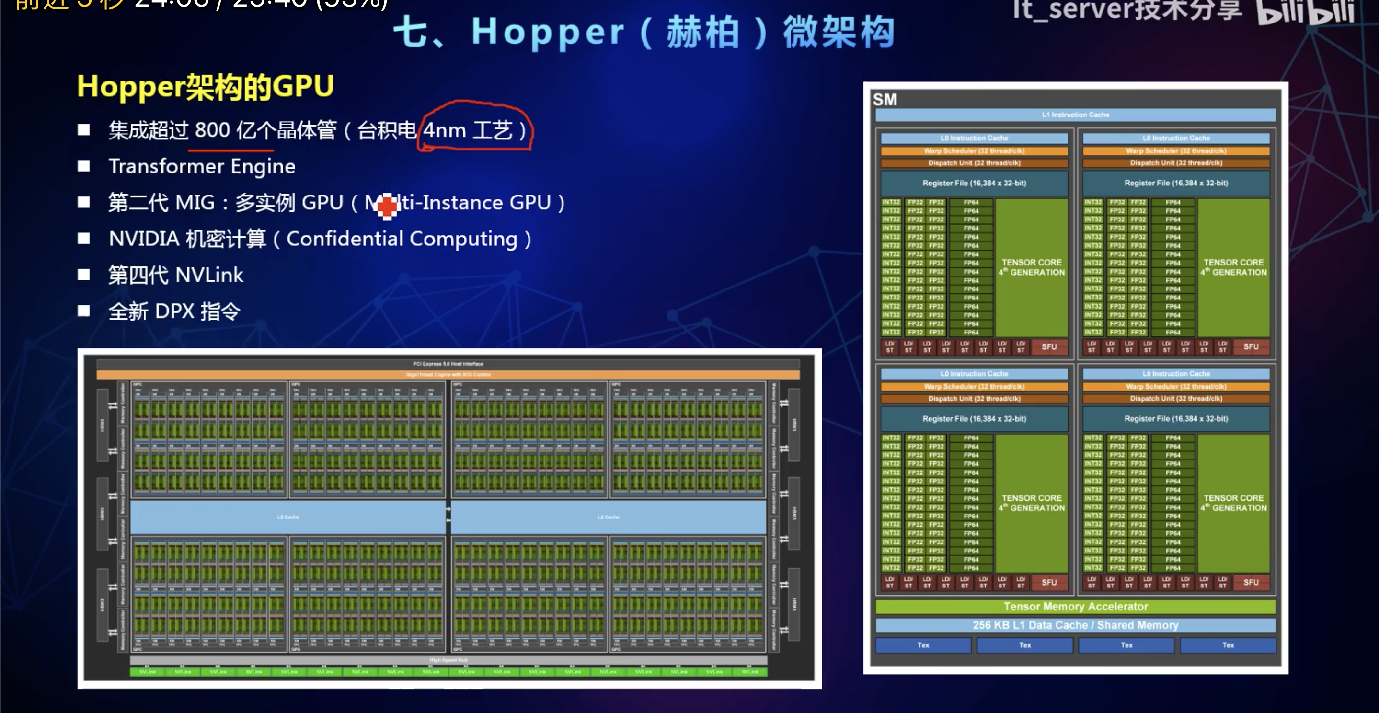

Slide 15
Reference 引用&参考
https://zhuanlan.zhihu.com/p/620257581 大佬们，A100显卡上的tensorcore有自己的私有寄存器
https://old.hotchips.org/wp-content/uploads/hc_archives/hc29/HC29.21-Monday-Pub/HC29.21.10-GPU-Gaming-Pub/HC29.21.132-Volta-Choquette-NVIDIA-Final3.pdf
https://ieeexplore.ieee.org/author/37086370271
https://www.computer.org/csdl/proceedings-article/hcs/2019/08875651/1ehCtCN4SUE
https://resources.nvidia.com/en-us-genomics-ep/ampere-architecture-white-paper
https://developer.nvidia.com/blog/nvidia-hopper-architecture-in-depth/

Slide 16
Notes:
16

